Slide 1
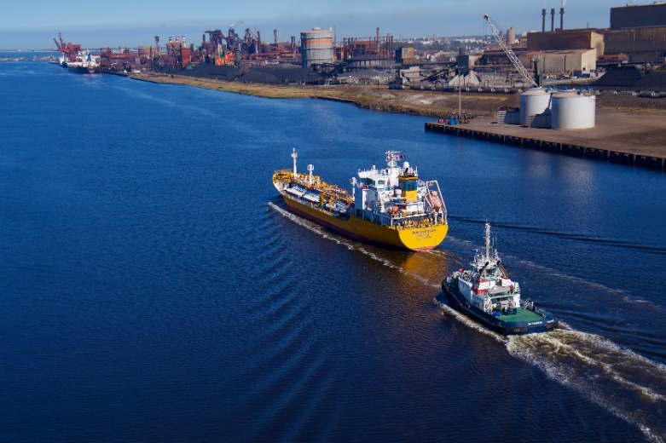
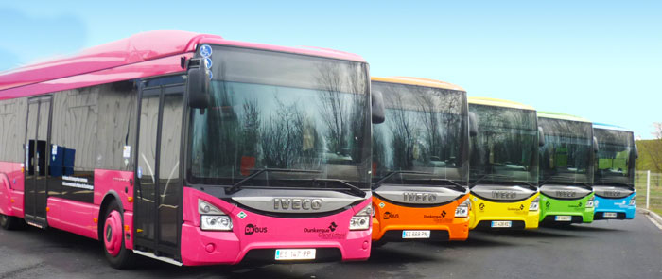
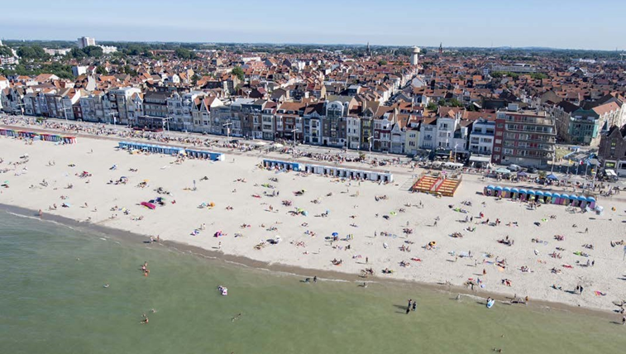
Communauté urbaine de Dunkerque
Stratégie de décarbonation
Ihédate, comment territorialiser la transition énergétique ?
4 avril 2024
© A.Pequin - Crédit photo obligatoire - Arial 5 noir

Slide 2

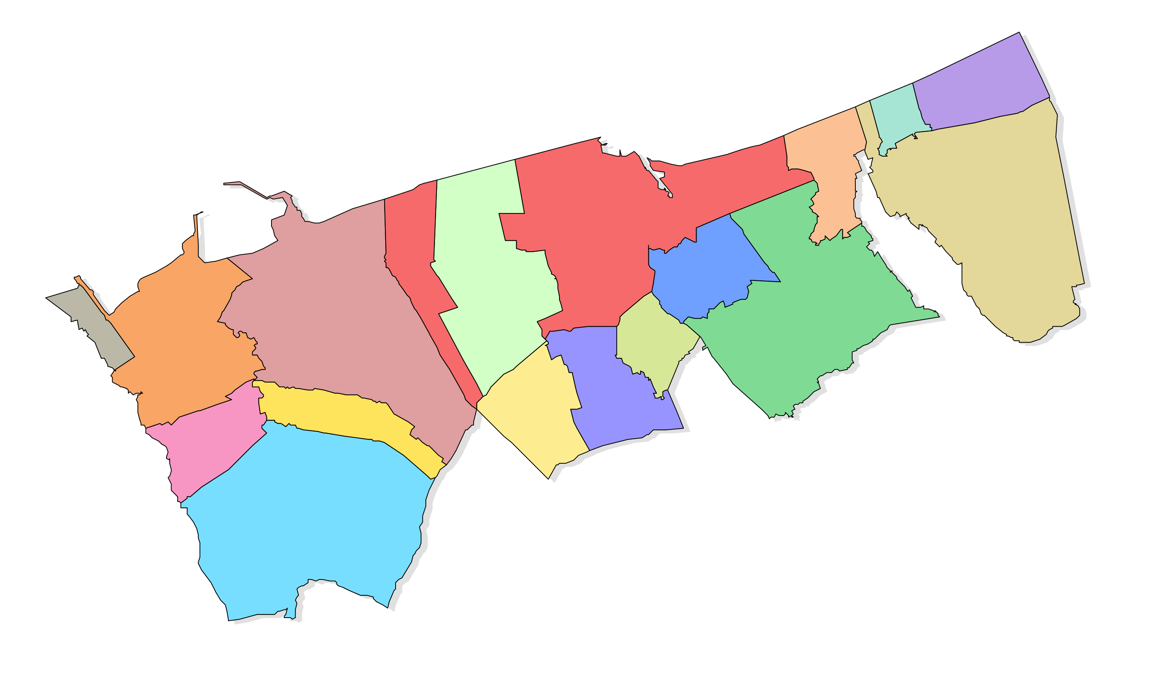
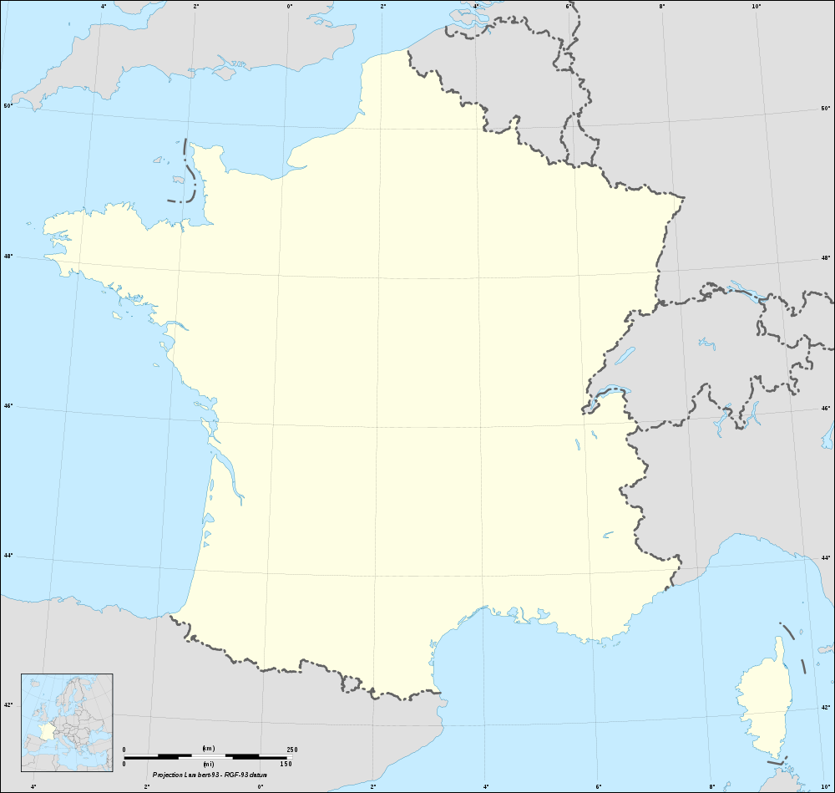

La Communauté urbaine de Dunkerque
197 000 habitants
17 communes
306 km²
61 élus communautaires
        Compétences :
        Eau, assainissement et déchets
        Habitat, logement, urbanisme
        Economie et attractivité
        Transition énergétique
        Transport, mobilité et accessibilité
        Routes et espaces publics
        Tourisme, sport et culture
        Environnement et biodiversité

Slide 3


Une plate-forme industrielle portuaire
3ème port commercial de France
1ère plateforme énergétique européenne
20 % des émissions industrielles de France
23 % c’est la part des emplois dans l’industrie (moyenne nationale : 12,6 %)

Slide 4
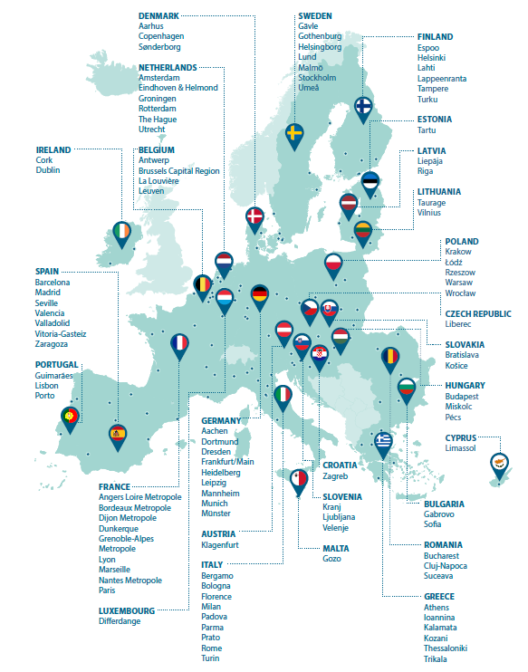
Un territoire engagé
Territoire d’innovation avec le projet « Dunkerque l’énergie créative »
1ère agglomération labellisée par l’ADEME « territoire engagé transition écologique – 5 étoiles »
Créateur des assises européennes de la transition énergétique (1999) et des rencontres européennes « décarbonation, industrie et territoire »
Lauréat de l’AMI de l’Union européenne 100 villes climatiquement neutres et intelligentes en 2030 (avril 2022)
Lauréat au dispositif national « territoires engagés pour la nature » en 2021

Slide 5
Un territoire qui décarbone et développe l’industrie

Slide 6
Notre stratégie pour atteindre la neutralité carbone
Notre ambition est d’accélérer la transition écologique dans nos politiques publiques en expérimentant de nouveaux modèles de développement urbain en lien avec d’autres expériences mises en œuvre sur le territoire européen. Nous voulons améliorer la qualité de vie sur le territoire en conjuguant préservation de l’environnement, développement économique et cohésion sociale.
Nos principales orientations :
La mobilité, premier levier urbain pour une ville sobre, résiliente, créative et inclusive : un réseau de bus efficace et performant en accès libre à Dunkerque depuis 2018
La décarbonation de l’industrie : l’industrie dunkerquoise est le premier fournisseur de solutions à l’interface industrie-ville
La mobilisation de tous les acteurs autour d’une nouvelle gouvernance public-privé-citoyen
Le citoyen au cœur de la transition écologique, gagnant en pouvoir d’achat et en qualité de vie
La ville résiliente et sobre, avec un PLUiHD ambitieux

Slide 7
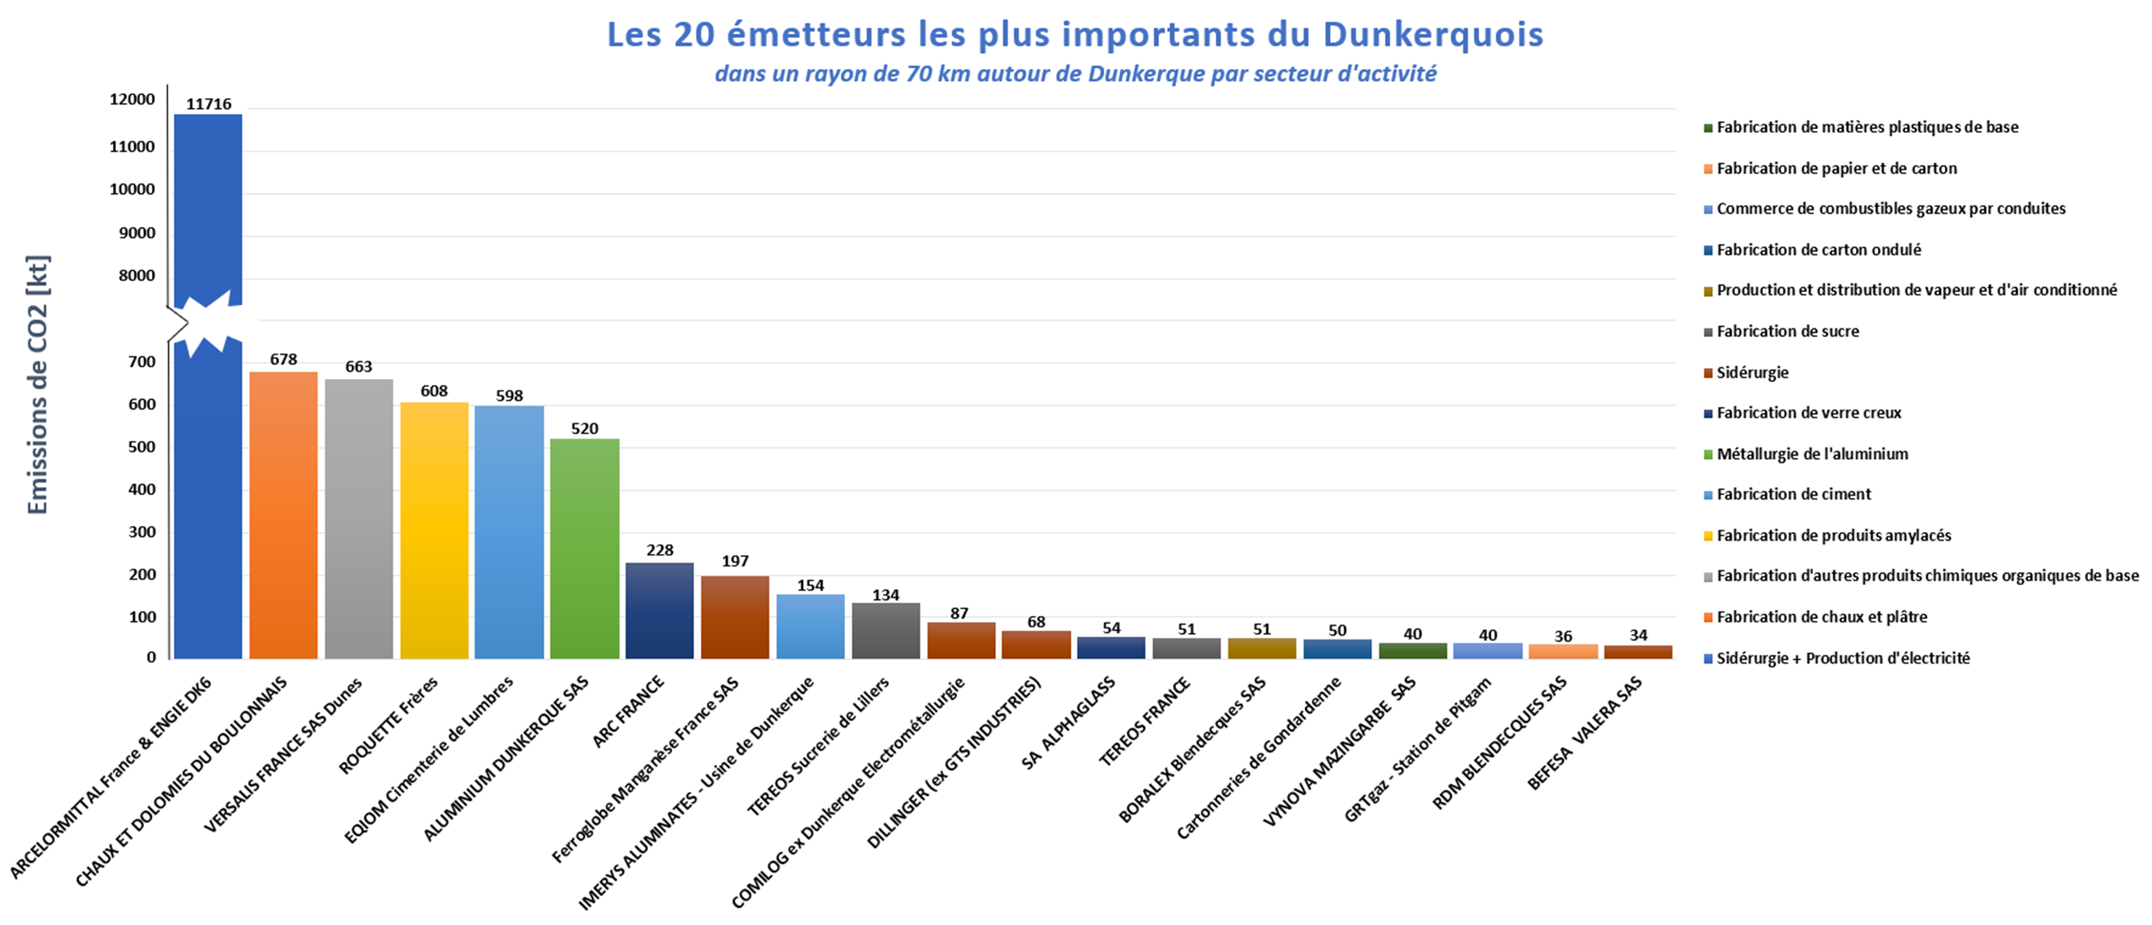
DKarbonation, notre projet de décarbonation industrielle

Slide 8
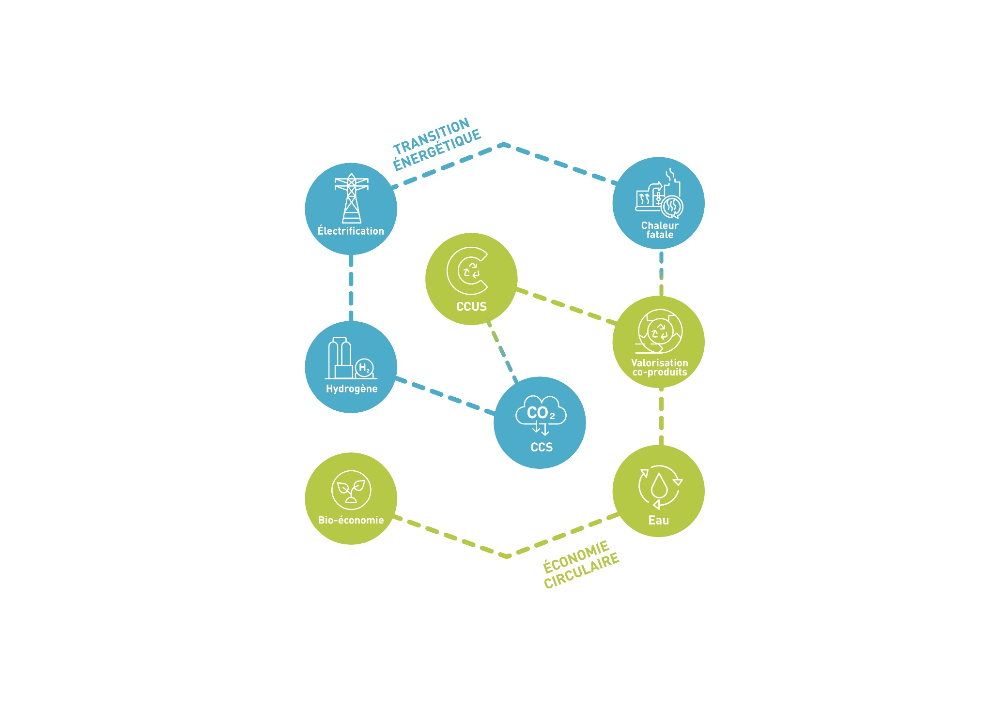
Les leviers de la décarbonation
L’efficacité et la sobriété énergétique en énergie / matières
L’économie circulaire
L’électrification et la transformation des procédés
L’utilisation de l’hydrogène ou de biogaz pour remplacer les énergies fossiles
Le captage, le transport, stockage de CO2
L’utilisation et la valorisation du CO2

Slide 9
Synthèse des enjeux par macro-vecteurs
Electricité
Disponibilité de la ressource pour l’électrification des process « bas carbone » et la production d’hydrogène
Renforcement des infrastructures de distribution
Hydrogène
Disponibilité de la ressource en eau nécessaire à la production d’H2
Création d’infrastructures de transport et de distribution d’H2
Biomasse
Disponibilité des intrants pour la production de gaz « bas carbone»
Benchmark des technologies disponibles pour leur production (pyrogazéification..)
CCUS
Etudes individuelles des technologies de capture envisageables
Création d’infrastructures de transport de CO2
Création d’un Hub visant au stockage et à l’export de CO2 par voie maritime

Slide 10

Accompagner les habitants vers la transition
Un programme « éco-gagnant » pour inciter massivement les habitants à changer de manière positive en favorisant leur pouvoir d’achat et leur qualité de vie.
Des politiques coordonnées :
Pour la mobilité, l’eau, l’habitat, l’énergie, la biodiversité, le recyclage, la réutilisation, qui incitent au changement de comportement tout en favorisant le pouvoir d’achat
Pour une transition juste et efficace avec des actions concrètes, répondant aux besoins exprimés et levant les freins
En accompagnant les habitants au plus près avec des « éco-influenceurs »

Slide 11
Mobilité : réduire la dépendance à la voiture individuelle
Après la refonte du réseau de transport public urbain en 2018 (en accès libre), il s’agit d’aller plus loin avec le concept des « usines sans parking » pour les salariés
Plusieurs enjeux :
Economique : libérer les salariés de la charge financière que représente la voiture individuelle en leur offrant une solution « éco-gagnante ».
Social : permettre un accès à l’emploi à tous les salariés y compris ceux qui n’ont pas le permis ou pas les moyens d’acquérir une voiture particulière
Environnemental : favoriser les modes alternatifs à la voiture individuelle, réduire le trafic et donc la taille des infrastructures et des espaces de stationnement. Moins d’émission, moins de pollution, plus de sobriété foncière pour préserver la biodiversité et l’activité agricole

Slide 12
Merci pour votre attention

